Slide 1
Презентацию подготовила учитель нач. классов Балаева Х.В

Slide 4
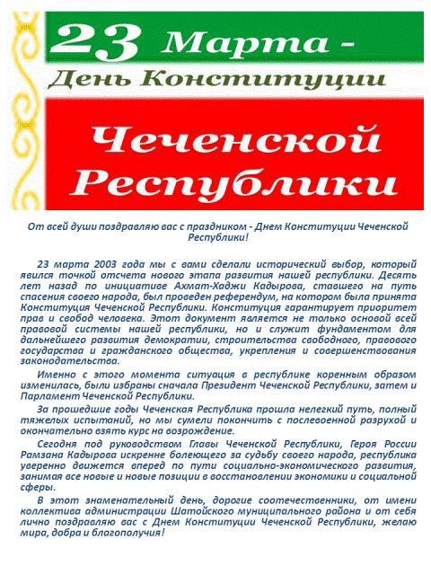

Slide 6
Гимн Чеченской Республики
Харцоно цІе тесна хийла хьо ягарх, Нохчийчоь, ца йоьжна, гІаьттина яха. Кавказан ткъес хилла, маршонан ага, Хьан лаьттан сий дина яхь йолчу наха. Барт болу хьан къаьмнаш — мах боцу беркат! Хьо йоцург, Нана яц, нохчийн халкъ хьастс. Тхайн дехар, тхан дерзар Даймехкан кхерчахь, Декъалдар доьхуш ду, хьуна беш хастам. Башламан баххьашка дайн синош дуьссу. Органа тулгІено ненан мотт буьйцу. Исбаьхьа совгІат хьо, азаллехь долла! Шатлакхан илли ду тхуна ницкъ белла!
Къинхьегам, хьан хуьнарш хазделла шайна, Хьалкъаца лерам бар кхаъ хуьлда хьуна. Машаран гІаролехь ирсан некъ тайна, Сий долуш Нохчийчоь ехийла тхуна!

Slide 8
Цветовое решение основано на четырех цветах: красный, жёлтый, синий и нейтральный белый. Во внутренней части белого круга изображен Символ Единства, Вечности в виде национального чеченского орнамента, окрашенного в красный цвет. Стилизованные горы, историческая башня вайнахов и нефтяная вышка окрашены в синий цвет. Композиционное решение квадрат в круге. Жёлтые колосья пшеницы на синем фоне симметрично обрамляют внутренний круг, символизируя богатство чеченского народа

Slide 9
Флаг Чеченской Республики
Государственный флаг Чеченской Республики представляет собой прямоугольное полотнище из трех горизонтальных полос: верхней — зелёного цвета — 65 см, средней — белого цвета — 10 см и нижней — красного цвета — 35 см; у древка — вертикальная белая полоса с чеченским национальным орнаментом шириной 15 см. Флаг по всему контуру обрамляется золотой бахромой. Отношение ширины флага к его длине — 2:3.

Slide 12
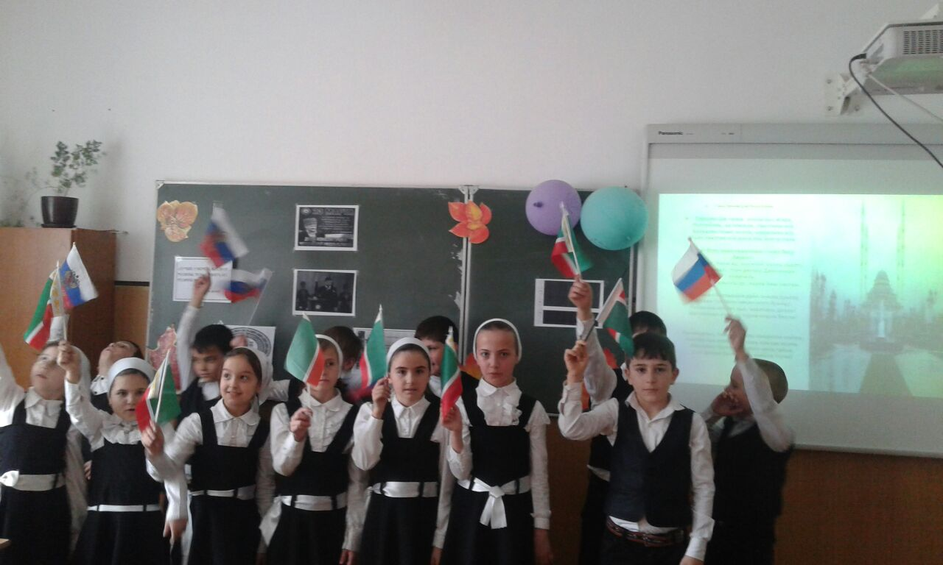
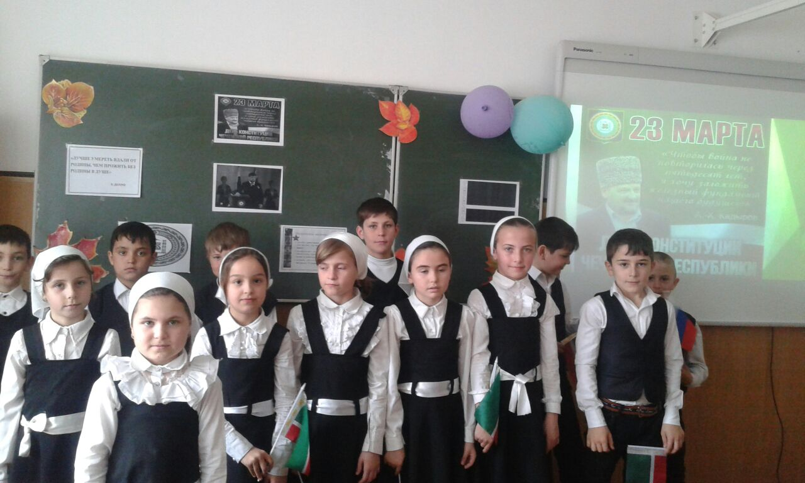

Slide 13
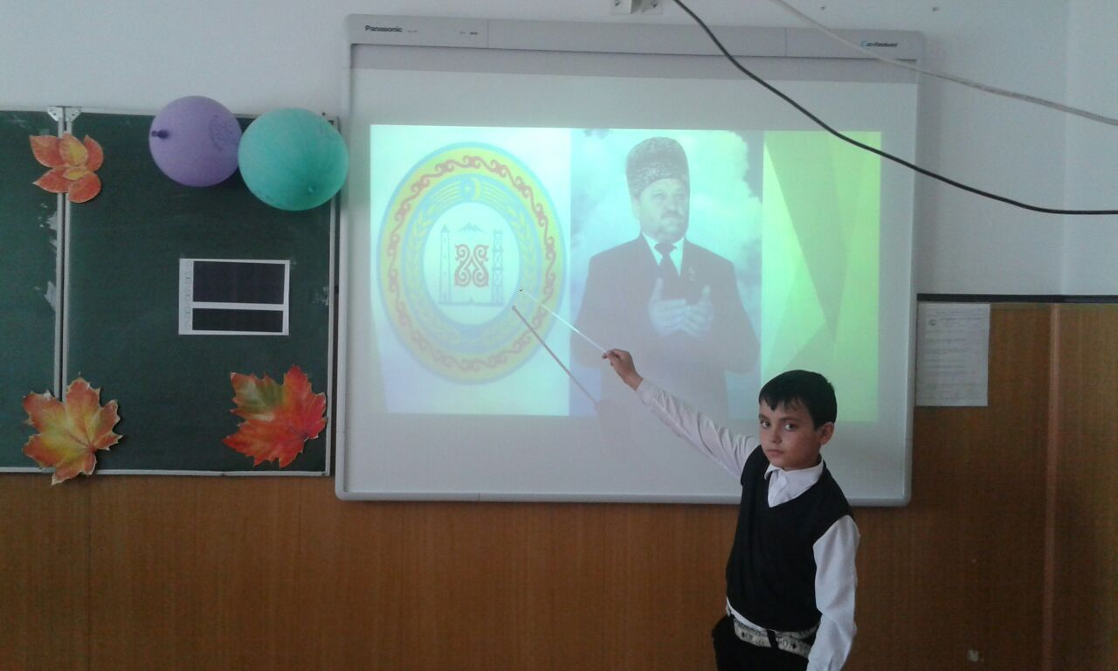
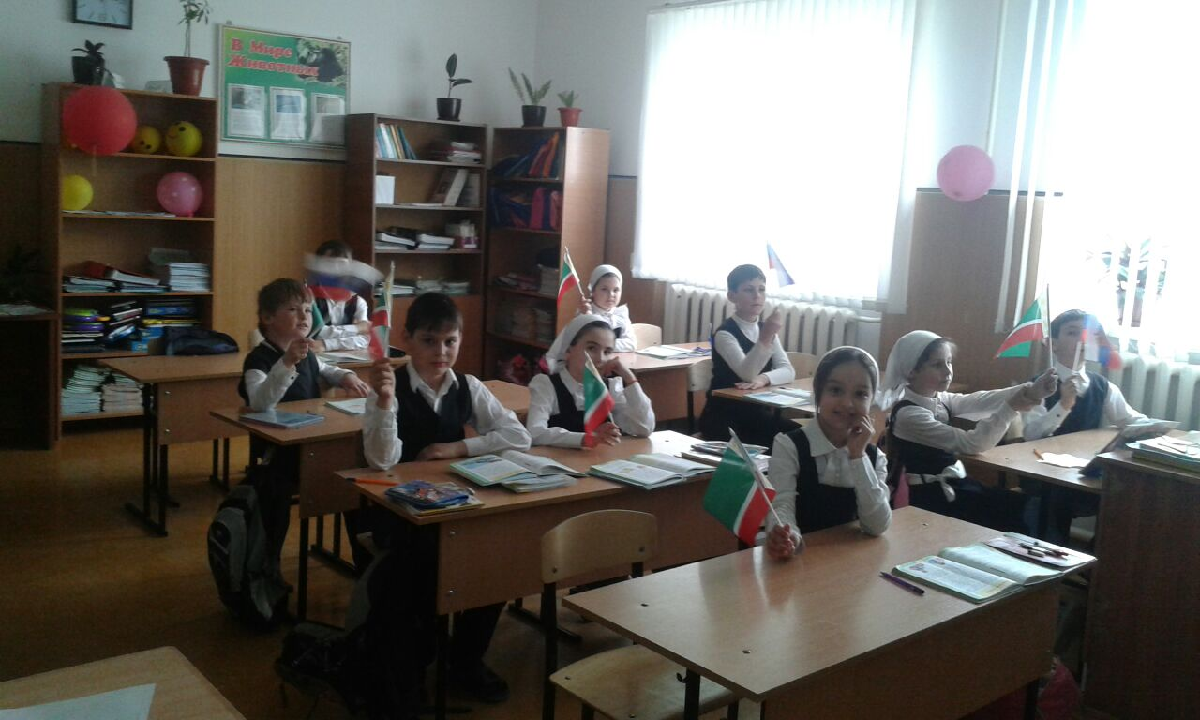

Slide 14
